Slide 1


Grupo Universidad de la SEN para Docencia de Grado
Coordinador Prof Gabriel de Arriba
Envejecimiento y Riñón
Afectación renal en la diabetes mellitus
PONENTES:
Prof. Dr. Juan Francisco Macias Nuñez
Prof. Dr. Nicolás Roberto Robles Pérez-Monteoliva
HOSPITAL: Universitario de Badajoz
UNIVERSIDADES: Universidad de Salamanca y Universidad de Extremadura
Dr Jose Luis Górriz
Servicio de Nefrologia. Hospital Clínico Universitario. INCLIVA
Universidad de Valencia. Valencia. España
En este tema se desarrolla la enfermedad renal diabética, primera causa de enfermedad renal terminal en la mayoría de los países que publican datos. Se abordan todos los conceptos generales de la enfermedad: epidemiología, factores de riesgo e importancia en el riesgo cardiovascular. Fisiopatología, historia natural de la enfermedad, prevención y tratamiento.
Notes:
Presentamos el tema de las Generalidades en las enfermedades renales

Slide 2
Guión de la clase
Concepto de nefropatía diabética (ND)
Prevalencia, epidemiologia e importancia en el riesgo cardiovascular
Factores de riesgo para la ND.
Patogenia de la ND
Cambios histológicos en la ND
Diagnóstico e historia natural de la enfermedad.
Diagnóstico de nefropatías no diabéticas en la DM
Prevención y tratamiento de la ND

Slide 3
Nefropatía diabética. Concepto clásico
Afectación renal como consecuencia de la diabetes. Puede presentar albuminuria (nefropatía incipiente) con incremento progresivo hasta proteinuria ≥ 300 mg/día (≥ 300 mg/g creatinina) (nefropatía establecida).
Es una nefropatía progresiva que puede evolucionar hacia la insuficiencia renal terminal.
Concepto actual: se puede perder función renal en ausencia de albuminuria significativa:
Enfermedad renal diabética – diabetic kidney disease- → ERC de la diabetes mellitus
Notes:
La nefropatía diabética o enfermedad renal diabética (ERD) es una enfermedad renal crónica atribuible a la diabetes.
Su incidencia y prevalencia está aumentando en todo el mundo, en gran parte como respuesta a una epidemia mundial de diabetes.
El número de personas con diabetes se ha duplicado en los últimos 20 años, 1 y la Federación Internacional de Diabetes estimó que en 2015, 415 millones de adultos entre 20 y 79 años tenían diabetes.2 Aproximadamente el 91% de las personas con diabetes tienen diabetes tipo 2 , y tres cuartas partes de las personas con diabetes (principalmente diabetes tipo 2) viven ahora en países de ingresos bajos y medios.

Slide 4
De nefropatía diabética a → enfermedad renal diabética → ERC de la diabetes mellitus
La historia natural de la afectación renal difiere entre DM1 y DM2.
Un porcentaje significativo de pacientes con reducción del FG no presenta una elevación en la excreción de albuminuria.
Existencia de daño renal en la diabetes con predominio de la afectación tubular, intersticial y/o vascular, más que el compromiso glomerular.
  Enfermedad renal diabética
Más heterogéneo y que incluye otras lesiones asociadas:
Nefroesclerosis hipertensiva.
Múltiples insultos tóxicos / isquémicos.
  Nefropatía diabética
Nefropatía diabética → Cambios histológicos (implica diagnóstico histológico)
  Enfermedad renal crónica de la DM
Martinez-Castelao A, et al. J Clin Med. 2015;4:1207-16.
Doshi SM, et al. Clin J Am Soc Nephrol. 2017;12:1366-73.
Umanath K, et al. Am J Kidney Dis. 2018;71:884-95.
De Boer IH. Kidney Int. 2020; 98, 839–848
ERC de la diabetes mellitus
Notes:
El concepto de nefropatía diabética ha evolucionado a un concepto más heterogéneo y moderno. Y ello es debido a una serie de circunstancias presentes en las lesiones actuales renales de los pacientes con diabetes.
En los pacientes con diabetes mellitus y función renal reducida, esta puede ser de diversas causas, incluida la nefroesclerosis hipertensiva y la insuficiencia renal aguda no resuelta, múltiples insultos tóxicos, isquémicos, etc.
Además:
La historia natural de la afectación renal difiere entre DM-1 y DM-2.
Un porcentaje significativo de pacientes con reducción del FG no presenta una elevación en la excreción de albuminuria.
En los pacientes con DM y afectación renal, puede existir daño renal con predominio de la afectación tubular, intersticial y/o vascular, más que el compromiso glomerular.
Si estas observaciones son el resultado de un diagnóstico erróneo de enfermedad renal diabética en pacientes que padecen otra enfermedad renal, los efectos del uso habitual de bloqueadores del sistema renina-angiotensina-aldosterona (SRAA) u otras terapias u otros factores siguen siendo inciertos. En cualquier caso, una presentación menos uniforme plantea desafíos para el clínico en términos de diagnóstico de enfermedad renal diabética (Diabetic kidney disease), selección del régimen de tratamiento apropiado e identificación del éxito del tratamiento.
Finalmente, las guías KDIGO para el manejo de la diabetes en la ERC prefieren untilizar la terminología “ERC de la diabetes mellitus” para mantener la línea planteada por las KDIGO sobre ERC

Slide 5
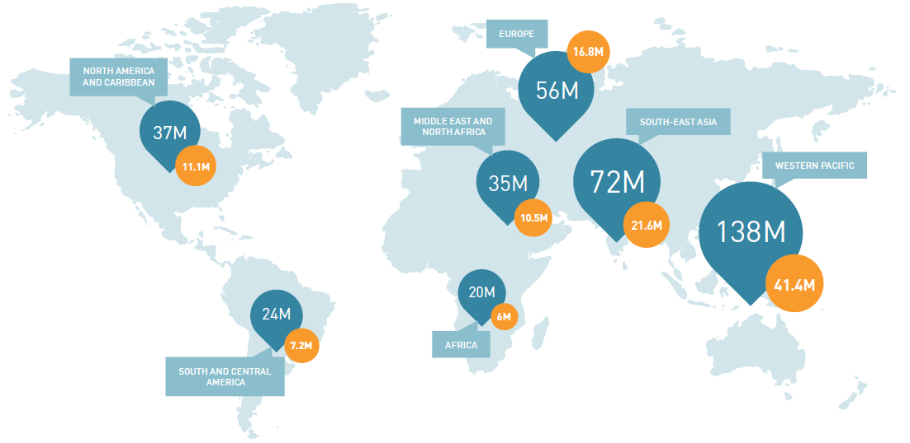


Epidemiología: DM2 y ERC, un problema creciente
1. Importancia de la enfermedad renal diabética
~536
adultos con
Diabetes.
Prev: 10.5%
Prevalencia de DM en el mundo^{1,2}
MILLONES
En 2050, 1 de cada 3 adultos en USA padecerá diabetes
30 to 40%
De estos pacientes desarrollarán ERC
Aproximadamente 1 de cada 3 personas con diabetes eventualmente desarrollará ERC^{2,5}
1,5 mil de muertes por DM
1. World Health Organization. Global Report on Diabetes. 2016.
2. Atlas de la Federación Internacional de Diabetes. Informe 2021 www.diabetesatlas.org
3. Alicic RZ et al. Clin J Am Soc Nephrol. 2017;12(12):2032-45.
4. National Kidney Foundation website. Diabetes and CKD.
5.- 3.- Reutens AT, Atkins RC. Epidemiology of diabetic nephropathy. Contrib Nephrol. 2011;170:1-7
6.- REER. Registro de enfermos renales España 2020.
7.- US Renal Data System (Sistema de Datos Renales de los EE. UU.). USRDS 2013 Annual Data Report, Volume .
Incidencia de la DM como enfermedad renal primaria al iniciar TSR:
España: 26,5 %⁶
Malasia: 60 %⁷
EEUU: 44%⁷.
ERC: enfermedad renal crónica; DM2: diabetes mellitus tipo 2
Notes:
La enfermedad renal crónica (ERC) es una de las complicaciones más frecuentes de la diabetes mellitus tipo 2 (DMT2). En un estudio realizado en el ámbito de la atención primaria en España se observó una prevalencia del 27,9% para el conjunto de todos los estadios de la ERC (1).
En el informe de la Federacion Internacional de Diabetes se muestra que en el 2021 hay 536 millones de adultos con diabetes y entre el 30-40 % de los DM2 desarrollaran añgun grado de nefropatía a lo largo de su vida
Por otra parte la enfermedad renal crónica se asocia a elevada mortalidad cardiovascular. DM2 y ERC suponen una muy elevada mortalidad cardiovascular.
Por ello es importante la prevención no solo de la progresión de la nefropatía sino la prevención de la mortalidad cardiovascular.
Datos de la Federacion internacional de diabetes muestran que la prevalencia de DM en el mundo es muy elevada y que uo de cada 3 pacientes desarrollará algun grado de afectación renal.
Los datos del mismo registro indican que en los países del Sudeste asiático la incidencia de DM como enfermedad renal primaria en los registro s de inicio de terapia sustitutiva renal (TSR) es del 60 % (en Malasia). En EEU es del 40 % y en España el registro re enfermos renales de la ONT ha mostrado que los datos de 2020 la incidencia de DM como enfermedad renal primaria en pacientes que inicrn TSR es del 26,5%
Ademas un aspecto muy relevante es que la DM y especialmente la nefropatía diabetcia se asocia aun mayor riesgo de mortalidad, habiéndose producido mas de 1,5 millones de muertes por la DM y se prevé que en el 2040 serán 3,7 millones de muertes.
1.- A. Rodriguez-Poncelas, J. Garre-Olmo, J. Franch-Nadal, et al., Prevalence of chronic kidney disease in patients with type 2 diabetes in Spain: PERCEDIME2 study, BMC Nephrol. 14 (2013) 46.

Slide 6
¿Por qué es importante la afectación renal en la diabetes mellitus?
Principal causa de insuficiencia renal terminal en el mundo (20-45 %).
El 28 % de los diabéticos presentan algún grado de nefropatía (prevalencia).
25 % DM 2 → albuminuria a los 10 años del diagnóstico de la DM.
40 % DM 2 presentarán nefropatía durante su evolución en el tiempo.
CLAVE: Actuar en fases precoces. prevenir progresión y mortalidad CV
USRD 2013; NHANES III
Martinez-Castelao A, Gorriz JL, J Clin Med. 2015; 4(6): 1.207-1.216
Afkarian M. J. Am. Soc. Nephrol. 2013; 24, 302–308
Rodriguez-Poncelas et al. BMC Nephrology 2013, 14:46
Bailey RA. BMC Research notes 2014; 7: 415
Koro CE, et al. Clin Ther. 2009; 31: 2.608-2.617.

Slide 7
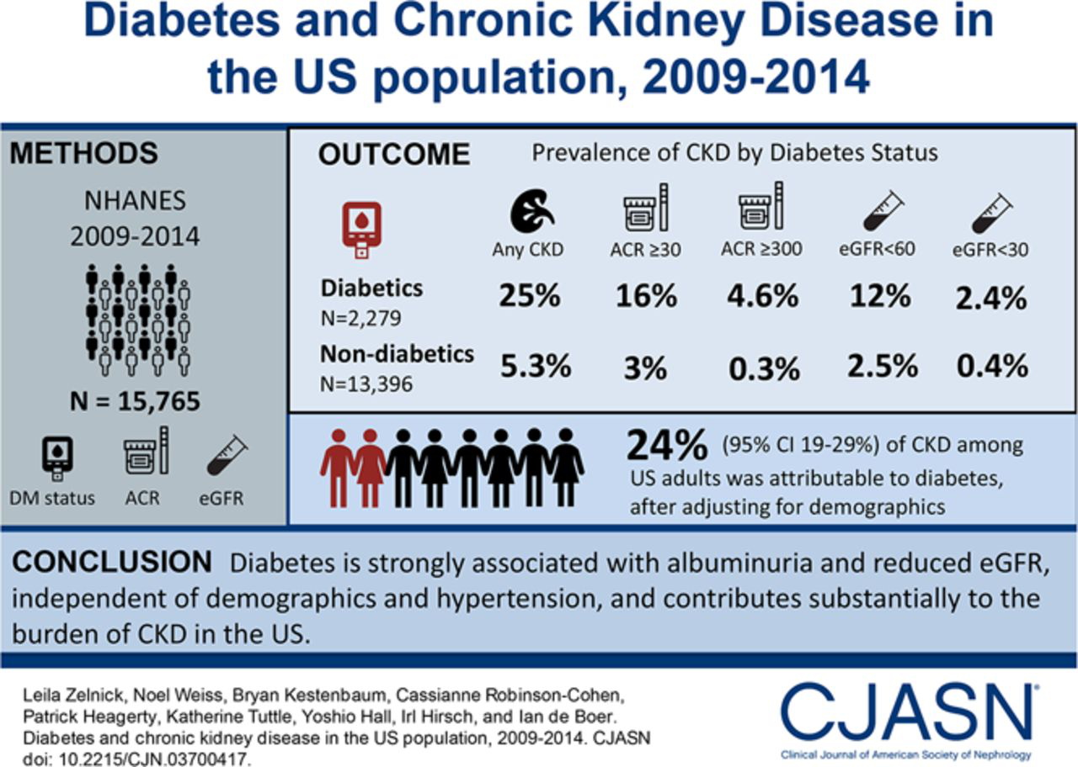
Notes:
En esta tabla se muestran los datos mas recientes del estudio NHANES de USA (2009-2014) donde se ha analizado la prevalencia de enfermedad renal crónica diferenciando entre diabética y no diabética.
Se observa claramente que en los pacientes con diabetes mellitus la prevalencia de albuminuria, proteinuria y descenso del FGe es significativamente mayor.

Slide 8
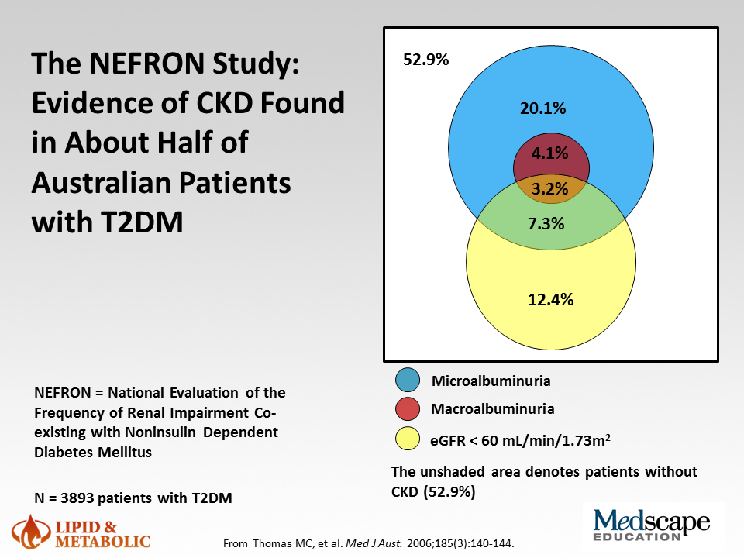
Prevalencia afectación renal en la DM 2
No ERC
 | Rodriguez Poncelas N=1.145 | Lou Arnal et al. N=3.466 | Thomas et al. N=3.893
FGe < 60 o albuminuria | 27.9 % | 25.2 %
Cociente alb/creat > 30 | 13 % | 14.2 % | 9.3 %
Proteinuria (> 300 mg/g) | 2.4 % | 1.8 % | 4.1 %
FGe < 60 | 18 % | 25.5 % | 19.3 %
FGe < 30 | 1.15 % | 0.9 %
FG<60 o Coc alb/creat > 30 | 27.9 % | 34.6 % | 47.1 %
Rodriguez-Poncelas et al. BMC Nephrology 2013, 14:46; Lou-Arnal LM. Nefrologia 2010; 30 (5): 552-6. Thomas MC et al. Med J Aust 2006 ; 185:140-144
Thomas MC et al. Med J Aust 2006 ; 185:140-144
Notes:
La prevalencia de la disminución del FGe, albuminuria, proteinuria y sus solapamientos pueden verse en las figuras de la diapositiva

Slide 9
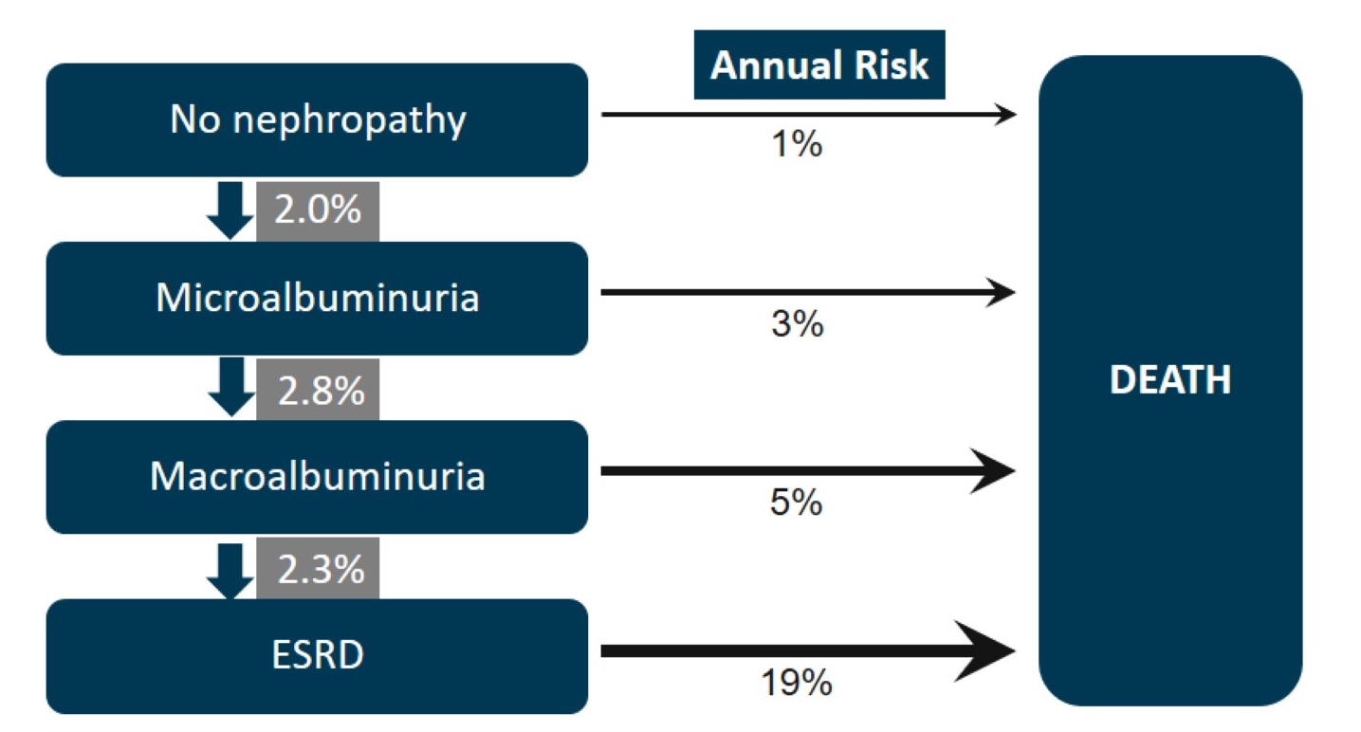
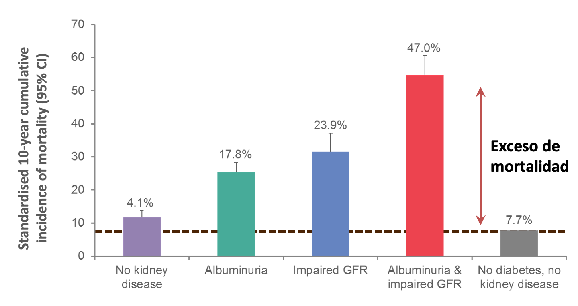
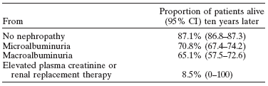
La presencia de nefropatía incrementa el riesgo cardiovascular y de mortalidad en la diabetes mellitus
Tasas de transición de progresión y mortalidad en el estudio UKPDS
La mortalidad es mas frecuente en pacientes DM2 con ERC que en aquellos sin ERC
Adler AI, et al. Kidney Int. 2003; 63: 225-232.
Afkarian M, et al. J Am Soc Nephrol 2013;24:302–308
Notes:
La presencia de nefropatía incrementa el riesgo CV y mortalidad en los pacientes con diabetes. Incluso es mayor el riesgo de mortalidad que el de progresión.
Por ello es tan importante o mas el tratamiento de los factores de riesgo cardiovascular como la prevención de la progresión renal.
En la imagen de la izquierda se observan las tasas de transición anual con un IC de 95% en los diferentes estadios de nefropatia y mortalidad de cualquier causa. A medida que evoluciona la enfermedad es mas probable el fallecimiento del paciente diabético que la progresion a insuficiencia renal terminal.
Porcentaje de ptes vivos a los 10 años de desarrollar los diferentes estadios de nefropatía, basada en las tablas de estimación de vida. Datos del estudio UKPDS (Adler AI, et al. Kidney Int. 2003; 63: 225-232).
En la imagen de la derecha se muestra que la diabetes y la ERC son malas compañeras. En este estudio del NANHES III que incluye> 15.000 pacientes, muestra que la mortalidad a diez años en la DM tipo 2 aumenta con la presencia de albuminuria, mayor si se reduce la TFGe e incluso mayor si se asocian ambas condiciones
La mortalidad es mayor en diabéticos que en no diabéticos, y es mayor a medida que se añade la presencia de albuminuria, disminución del FGe o ambos. (Afkarian M, et al. J Am Soc Nephrol 2013;24:302–308)

Slide 10
Factores de riesgo modificables para PREVENIR la progresión de la enfermedad renal diabética
Control glucémico (HbA1c> 6.5→ ↑Complicaciones microvasculares)
HTA
Proteinuria/albuminuria
Presencia de hiperfiltración
Obesidad (hiperfiltración)
Tabaco
Dislipemia
Dieta hiperproteica
Otros factores iniciadores o favorecedores de la progresión (nefrotoxicidad, iatrogenia, lesión renal aguda, infecciones sistémicas, obstrucción de vía urinaria, infección urinaria, litiasis urinaria)
Laiteerapong N et al. Diabetes Care 2019;42:416–426; ADA Guidelines 2020. Diabetes Care. 2020;43(Suppl. 1):S135-51; Clin J Am Soc Nephrol. 2017 Dec 7;12(12):2032-2045
Martinez Castelao A, Gorriz JL. Nefrologia 2014;34(2):243-62
Notes:
Estos son los factores clave en la evolución de la progresión de la enfermedad renal en la diabetes.
Numerosos factores de riesgo contribuyen al desarrollo y progresión de la DKD. Algunos de estos factores, como la hipertensión y la hiperglucemia, pueden modificarse mediante diversos tratamientos. Otros, como el tabaquismo y la ingesta dietética, pueden modificarse mediante cambios en el estilo de vida.
El estudio que analizó una cohorte de 34.737 DM2 desde el diagnóstico (Kaiser Permanente, Northern California, US, 1997-2013, con un seguimiento medio 13 años, demostró algo que ya se habia mostrado previamente con el estudio UKPDS, y es que niveles de HbA1c > 6,5% se asocian a un incremento en la prevalencia de microangiopatía (y entre ellas la nefropatía diabética).
Aunque es controvertido el efecto de la dislipemia sobre la progresión renal, es muy importante el tratamiento de la dislipemia en la DM por el riesgo CV añadido que supone. Aunque muchas de las anomalías en las lipoproteínas plasmáticas asociadas con la enfermedad renal son secuelas de la disfunción renal, la presencia de dislipemia puede desempeñar un papel en la patogenia de la lesión glomerular, especialmente mediante mecanismo relacionados con la aterogénesis, asi como lesión directa a los podocitos.
La proteinuria claramente se ha relacionado en todos los estudios con la progresión de la enfermedad renal diabética, especialmente con cifras superiores a 1 g/g
La hiperfiltración glomerular está causada por cambios hemodinámicos y estructurales inducidos por la diabetes y predispone al daño nefronal.
En modelos experimentales, la ingesta excesiva de proteínas provoca vasodilatación renal e hiperperfusión glomerular con un aumento resultante de la presión intraglomerular que conduce a proteinuria y daño glomerular, tanto en enfermedad renal no diabética como diabética.
Además existen otros factores que pueden ser iniciadores o favorecedores para la progresión renal.
Además, existen factores genéticos o de predisposición genética que pueden favorecer la aparición de enfermedad renal diabética.

Slide 11
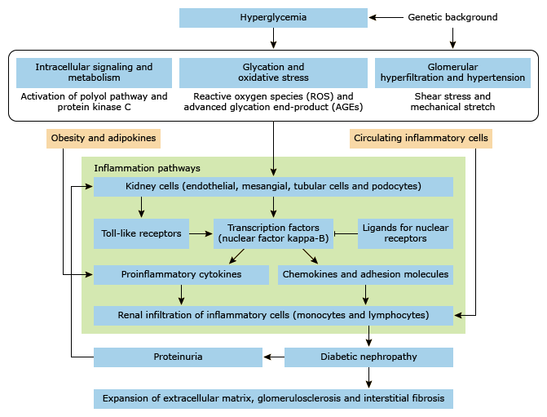
Patogenia de la nefropatía diabética (microangiopatía)
FACTORES
MEDIADORES
Factores metabólicos (hiperglucemia)
Angiotensina II
AGEs
Estrés oxidativo
Citocinas inflamatorias y fibrogénicas
Cambios hemodinámicos
Hiperfiltración
Inflamación y estrés oxidativo
Wada J, Makino H. Clin Sci (Lond) 2013; 124:139 y Lim AKH. Int J Nephrol and Cardiovasc Dis 2014; 7: 361-381
Notes:
Se trata de una manifestación de la microangiopatía diabética con estimulo metabolico de la hiperglucemia (es el principal estimulo patogénico) (con la consecuente producción de AGEs) y de la Angiotensina II (mecanismo hemodinámico de progresión). En una situación en la que hay unos mediadores secundarios de lesión tisular (Stress oxidativo y Citoquinas inflamatorias y fibrogénicas como TGFß1 y MCP1. Y finalmente se produce una respuesta de lesión celular renal (endotelio, pérdida de podocitos –podocitopenia-, activación de células tubulares) e hipertrofia celular, con:
Hiperproduccion de matriz extracelular: depósito de matriz extracelular
Alteraciones hemodinámicas: HTA sistémica e intraglomerular con hiperfiltración glomerular, isquemia
Inflamación
La enfermedad renal diabética es una enfermedad compleja y heterogénea con numerosas vías etiológicas y patogénicas superpuestas. La hiperglucemia da como resultado la producción de productos finales de glicación avanzada (AGE) y especies reactivas de oxígeno. Estos productos metabólicos aberrantes activan la señalización intercelular para la expresión génica proinflamatoria y profibrótica con la producción de una serie de mediadores para la lesión celular.
Si bien la hiperglucemia indudablemente juega un papel central, la hiperinsulinemia y la resistencia a la insulina también pueden incitar mecanismos patogénicos, posiblemente explicando la variación en la histopatología entre la diabetes tipo 1 y la tipo 2.
En la patogenia de la nefropatía diabética intervienen:
- Factores genéticos. La agregación familiar se ha mostrado como un factor predisponente. No todos los diabéticos desarrollan nefropatía. Probablemente existan factores favorecedores genéticos o de agregación familiar que favorezcan el desarrollo de nefropatía. Por ejemplo, en la diabetes tipo 2, la agrupación familiar está bien documentada
en indios pima.
Factores metabólicos, cambios hemodinámicos, hiperfiltración, inflamación y estrés oxidativo.

Slide 12
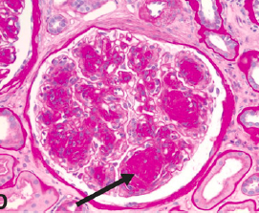
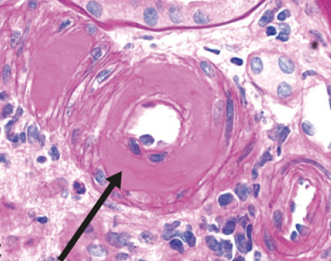
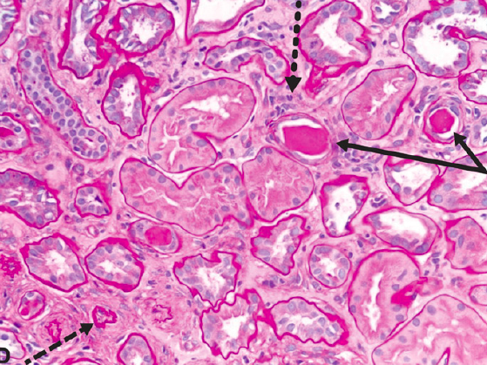
Cambios histológicos en la nefropatía diabética
Principal característica: aumento de matriz extracelular: aumento de matriz mesangial y engrosamiento MBG y MBT (ya presente a los 2-5 años de DM).
Cambios glomerulares:
    Engrosamiento MBG
    Expansión mesangial
    Esclerosis nodular
    Glomeruloesclerosis difusa (la mas frecuente)
    Lesion nodular (Kimmelstiel Wilson, la mas característica)
  Clasificación de la Renal Pathology Society
  Clase I: engrosamiento MBG
  Clase II: expansion de matriz mesangial expansion.
  Clase III: glomeruloesclerosis nodular
  Clase IV: glomerulosclerosis global en >50% glomérulos
Cambios vasculares: precoz hialinosis de arteriola aferente y eferente (la lesión eferente es muy específica).
Cambios intersticiales: Fibrosis intersticial, Atrofia tubular, Engrosamiento MBT.
En IF: refuerzo de la MBG con IgG (no hay C3); En ME: aumento difuso de la MBG
Alicic RZ. Clin J Am Soc Nephrol 2017; 12:2032-2045
Notes:
En el contexto de vías patogénicas diferentes se desarrollan las lesiones glomerulares y tubulointersticiales que dan lugar a los cambios de la nefropatía diabética.
La enfermedad renal diabética induce cambios estructurales tanto en glomérulo como en tubulos.
Cambios glomerulares:
-Engrosamiento MBG
-Expansión mesangial
-Esclerosis nodular
Y cambios tubulointersticiales:
-Fibrosis intersticial
-Atrofia tubular
-Engrosamiento de MBT
En el contexto de vías patogénicas diferentes se desarrollan las lesiones glomerulares y tubulointersticiales que dan lugar a los cambios de la nefropatía diabética.
IF: refuerzo de MBG con IgG (no hay C3)
ME: aumento difuso de la MBG
Different pathways and networks involved in the initiation and progression of diabetic kidney disease. AGE, advanced glycation end product; CTGF, connective tissue growth factor; JAKSTAT, Janus kinase/signal transducer and activator of transcription; PKC, protein kinase C; RAAS, renin-angiotensin-aldosterone system; ROS, reactive oxygen species; SAA, serum amyloid A; VEGF-A, vascular endothelial growth factor A. *JAK/STAT signaling can be unchanged (↔) or upregulated (↑) in early and later stages of diabetes, respectively.

Slide 13


Diagnóstico de la enfermedad renal diabética
¿Cómo?
  Mediante la determinación del filtrado glomerular estimado (FGe) a partir de la creatinina sérica y
  Determinación del cociente albúmina/creatinina en una muestra de orina
Diagnóstico de ERC de la DM:
  FGe < 60 ml/min/1,73m² y/o cociente albúmina/creatinina en orina > 30 mg/g
¿Cuándo?
  Diagnóstico y cribado en DM2: determinación de FGe y albuminuria anualmente. En DM1 a partir del 5 año.
Albuminuria*
Creatinina y FGe en sangre
Cociente albumina/creatinina en 1 muestra de orina
*Dada la variabilidad de la albuminuria y los posibles cambios en el FG, para confirmar en diagnóstico de enfermedad renal diabética se requieren dos mediciones anormales con al menos 3 meses de diferencia .
Notes:
Las consecuencias en órganos diana de la DM y de la ERD son tardías por lo que el diagnóstico se basará en la detección de albuminuria, mediante el cociente albúmina/creatinina en una muestra de orina aislada, o disminución del FGe (preferiblemente CKD-EPI).
Las primeras manifestaciones de la ERD se detectarán a través de estos parámetros, pero es importante considerar que no siempre seguirán el patrón clásico de la DM tipo 1 de albuminuria, con progresión a proteinuria y posterior descenso del FGe.

Slide 14
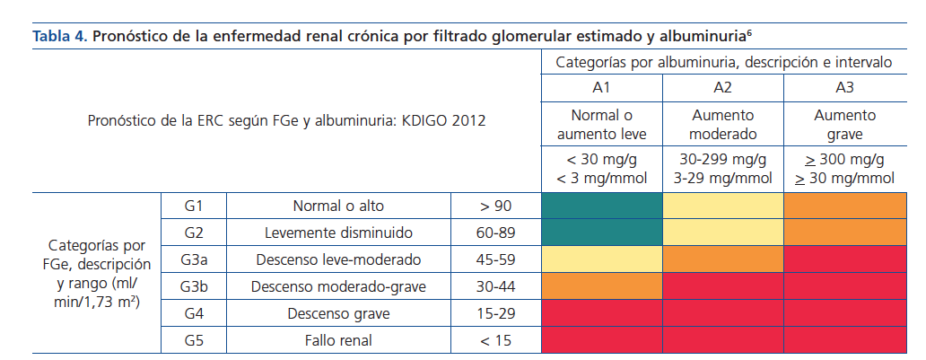
Estadiaje de la ERC
Las guias KDIGO recomiendan utilizar la ecuación de CKD-EPI para informar sobre el FG estimado y establecer los estadios de ERC
Por ejemplo: 37 ml/min/1,73m2 y Albuminuria 150 mg/g es ERC 3bA2
KDIGO CKD Guidelines 2012; Kidney Int., Suppl. 2013; 3: 1–150
Martinez-Castelao A, Gorriz JL. Nefrologia 2014;34(2):243-62
ERC: enfermedad renal crónica
Notes:
La combinación de las dos variables, FGe y el CAC en orina ha sido utilizada por las guías KDIGO (Kidney Disease: Improving Global Outcomes) para establecer una tabla de riesgo en la que se incluye el de la mortalidad global, la mortalidad CV, el inicio de terapia sustitutiva renal, la insuficiencia renal aguda y la progresión renal. Esta clasificación utilizada en la enfermedad renal crónica se aplica igualmente a la enfermedad renal de la DM.

Slide 15
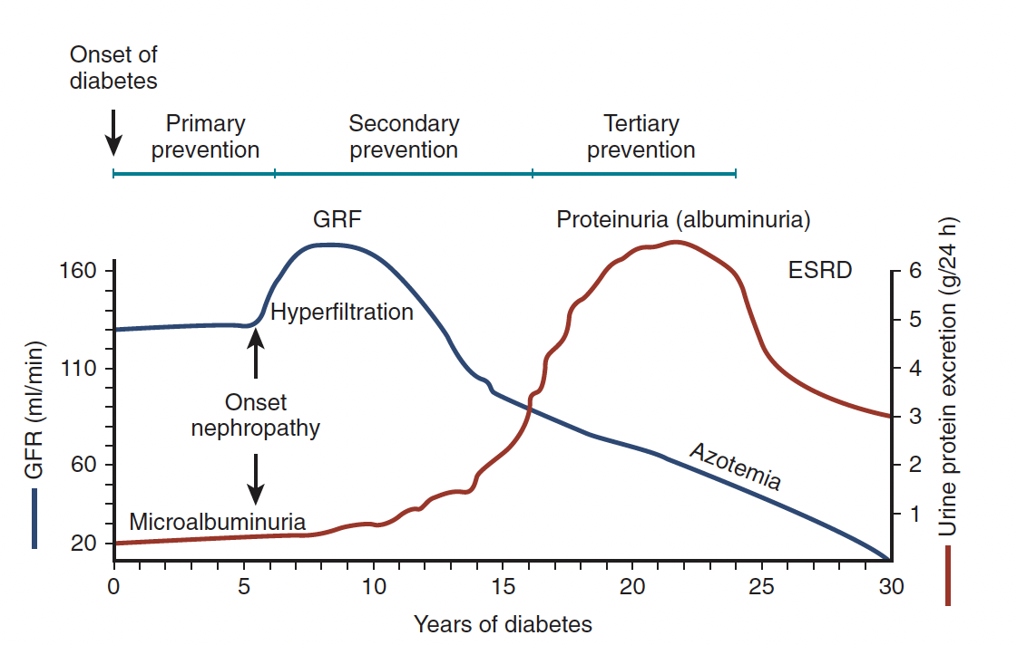
Historia natural de la nefropatía diabética
Limitaciones al concepto clásico
  La historia natural de la DM2 difiere de la dela DM 1.
  Puede producirse progresión renal sin albuminuria/proteinuria.
  Existe posibilidad de regresión de la nefropatía.
  Concepto de nefropatía no proteinúrica.
  No todos los pacientes desarrollan hiperfiltración.
  Hay distintos patrones de progresión renal.
Tang & Karma. Capitulo 30 en Feehally 2019
Górriz JL, Terradez L. https://nefrologiaaldia.org/es-articulo-clinica-anatomia-patologica-nefropatia-diabetica-372
Notes:
La evolución de la nefropatía en la DM es muy variable y dependerá tanto de la existencia de factores de riesgo para su progresión como del grado de control de los mismos (aquellos susceptibles de ser controlados como la glucemia, HTA, proteiburia, obesidad,…).
Históricamente, se creía que los pacientes comenzaban con una tasa de filtración glomerular normal o elevada (hiperfiltración) y posteriormente podría aparecer microalbuminuria progresiva que evolucionaba a proteinuria y posteriormente se presentaba una reducción progresiva del FGe.
Esta evolución ha sido la que viene presentándose en la DM tipo 1. Pero la DM 2 es mucho mas heterogénea en su presentación, se presenta con lesiones imbricadas de nefroangioesclerosis, envejecimiento renal o nefrotoxicidad, de forma que es mas difícil caracterizar la evolución de la nefropatía de la DM tipo 2, siendo mucho mas heterogenea.
En al imagen se puede observar la evolucion de la DM tipo 1, que puede aplicarse en muchos casos de DM tipo dos, pero no es la evolución típica.
Sin embargo, estudios recientes y resultados de los ensayos clínicos han mostrado que la albuminuria puede regresar, que los pacientes sin albuminuria o proteinuria significativa pueden presentar progresión de la insuficiencia renal.
Aunque la albuminuria y la proteinuria forman parte de la historia natural de la DM1, esta situación no es exactamente así en el curso evolutivo de la nefropatía de la DM2. Los datos de la encuesta NHANES III sugieren que el 30 % de los diabéticos tipo 2 con insuficiencia renal tienen una enfermedad renal no diabética, como lo demuestra la ausencia de albuminuria y retinopatía en esta subgrupo.
Hay pacientes que presentan incluso regresión de la nefropatía especialmente cuando reciben los nuevos fármacos que han demostrado beneficio renal (iSGLT2).
Es importante recordar que durante toda la historia natural de la nefropatía diabética

Slide 16
Diagnóstico de la nefropatía diabética
Suele ser un diagnóstico clínico-analítico y requiere:
  Diabetes + Nefropatía: Albuminuria >300 mg/d (concepto clásico)
  Nefropatía atribuible a diabetes mellitus:
    Presencia de patología metadiabética (retinopatía, neuropatía, pie diabético, gastropatía,…), en general mal control metabólico y de los factores de riesgo CV.
    Ojo: la retinopatía está ausente en el 30 % de los pacientes con DM2 y nefropatía diabética
  Nefropatía que no tenga otra causa:
    Ausencia de datos de otra nefropatía
Diagnóstico clínico + presencia de albuminuria (nefropatía incipiente) o proteinuria ( nefropatía establecida) ± ↓FGe
Si se sospecha no precisa biopsia renal

Slide 17
Factores que favorecen el diagnóstico de la enfermedad renal diabética vs. otro tipo de nefropatía
A favor de ERC diabética | A favor de nefropatía no diabética
Albuminuria persistente | Proteinuria extrema (>6 g/día)
Sedimento urinario «limpio» | Hematuria persistente (micro o macroscópica) o sedimento urinario activo
Progresión lenta de la nefropatía | Deterioro rápido del FGe
FGe disminuido con proteinuria | FGe disminuido con escasa o nula proteinuria
Otras complicaciones diabéticas en DM de >5 años de evolución | Ausencia de retinopatía diabética u otras complicaciones de a DM (neuropatía, pie diabético,…)
Retinopatía diabética | Historia familiar de ERC no diabética
 | Signos o síntomas de enfermedad sistémica
 | >30% de reducción del FGe en los 1-3 meses tras inicio del tratamiento con IECA o ARA II
 | Hipertensión arterial refractaria
Canadian Diabetes Association Clinical Practice Guidelines Expert Committee.
Can J Diabetes. 2013; 37: S129eS136.
ADA. Diabetes Care. 2013; supl 1: S11-S66.
Martinez-Castelao A, Gorriz JL. Nefrologia. 2014; 34(2): 243-262.
McFarlane P. Can J Diabetes. 2013; 37: S129eS136.
Notes:
Las personas con diabetes (en particular la diabetes tipo 2) a menudo desarrollan enfermedades renales distintas de la nefropatía diabética. Las series de biopsias de riñón en diabetes tipo 2 han encontrado que la enfermedad glomerular no diabética, particularmente la nefropatía hipertensiva o isquémica, es tan común como la nefropatía diabética en personas con diabetes. Además, como la prevalencia de DM2 en la población está alrededor del 10 % es muy probable que los pacientes diabéticos presenten otras enfermedades renales (especialmente patología glomerular) diferentes de la diabetes.
En la tabla se muestran algunas características que sugieren que la enfermedad renal sea nefropatía diabética (columna izquierda) o que sugieran una nefropatía no diabética (columna de la derecha).
En el caso de sospecha de nefropatía diabética no será precisa la biopsia renal. En el caso de nefropatía no diabética puede plantearse la posibilidad de biopsia renal.

Slide 18
Una vez sospechemos nefropatía no diabética en un paciente con DM ¿Cuándo realizar una biopsia renal?
Proteinuria > 1 g/g con diabetes (DM1) < 5 -10 años evolución sin retinopatía diabética.
Disminución rápida del FG en paciente sin retinopatía diabética.
Aparición brusca de síndrome nefrótico o aumento rápido de la proteinuria.
Sedimento activo (micro o macrohematuria) no asociada a proceso infeccioso (ITU, pielonefritis, prostatitis,…) o cólico nefrítico.
Signos o síntomas de otra enfermedad sistémica.
Sdr nefrótico en paciente con DM2 y duda razonable de otra nefropatía.
Insuficiencia renal aguda.
McFarlane P. Can J Diabetes. 2013; 37: S129eS136.
Bermejo S, Garcia-Carro C, Soler MJ Nephrol Dial Transplant 2019
Notes:
En general será en las situaciones que se han visto en la columna de la derecha de la diapositiva anterior

Slide 19
Prevención y tratamiento de la nefropatía diabética: objetivos
Mejorar la evolución de la nefropatía:
  Control glucemia: Hb glicosilada <6.5%
  Control de PA: ≤130/80 mmHg si albuminuria > 30 mg/g
  Bloqueo del SRAA (IECA o ARA II) si albuminuria ≥30 mg/g
  Otros tratamientos nefroprotectores
Prevención y control de otros factores de progresión renal y riesgo CV:
  Estilo de vida: vida: No fumar, ejercicio, dieta pobre en sal, evitar sobrepeso/obesidad.
  Dislipemia. Intentar conseguir objetivos LDL-c recomendados en guias.
  Antiagregación si indicación cardiopatía isquémica, AIT, vasculopatía periférica,…)
Si hay progresión, evaluar para trasplante renal ( y páncreas en DM1) y preparar para otras terapias sustitutivas renales si no se trasplanta
Notes:
.

Slide 20
Prevención y tratamiento de la nefropatía diabética: Bloqueo del SRAA
IECA o ARA II:
  Hipotensores de elección, especialmente si hay albuminuria
  ↓hiperfiltración y microalbuminuria y retrasa nefropatía
  ↓ proteinuria y retrasa progresión a insuficiencia renal.
  La asociación de diurético o dieta pobre en sal mejora el efecto.
  Nunca en combinación por riesgo de efectos adversos (hiperkalemia y deterioro renal)
  Posibles problemas del bloqueo del SRAA:
    Hiperkalemia (sobre todo si se asocian a otros fármacos que al favorezcan)
    Deterioro renal hemodinámico (que no implica su suspensión a no ser de que sea > 30 %)
ARM (antagonistas del receptor mineral corticoide, espironolactona, eplerenona)
  Pueden disminuir la albuminuria, pero se asocian a elevado riesgo de hiperkalemia.
  Finerenona: nuevo ARM no esteroideo y mas selectivo que ha demostrado reducir la progresión de la nefropatía diabética con un bajo riesgo de hiperkalemia. Se comercializará en 2022.
Notes:
.

Slide 21
Nuevos tratamientos para mejorar la nefroprotección
Inhibidores de co-transportador sodio-glucosa tipo 2 (iSGLT2).
  Han demostrado nefroprotección independiente del grado de HbA1c
    Dapagliflozina, Empagliflozina, Canagliflozina, Ertugliflozina.
  Mejoria el progresión renal y eventos CV. Leve reducción de peso
  Disminuyen la hiperfiltración.
  Ef 2º: infecciones candidiásicas. Cetoacidosis diabética
Agonistas del receptor de GLP-1 (pte de confirmar con estudios específicos renales)
  Mejoría de riesgo CV y mortalidad.
  Mejoría en variables exploratorias renales
    Liraglutide, Semaglutide, Dulaglutida
    Se asocia a importante perdida de peso
    Ef 2º: gastrointestinales

Slide 22
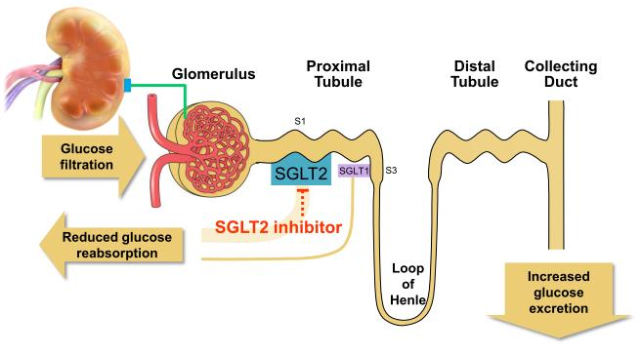

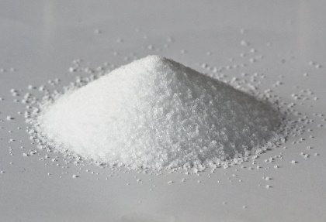
Mecanismo de acción i-SGLT2
~60 g/day (240kCal)
Heerspink / Cherney Circulation 2016 134(10):752-72

Slide 23

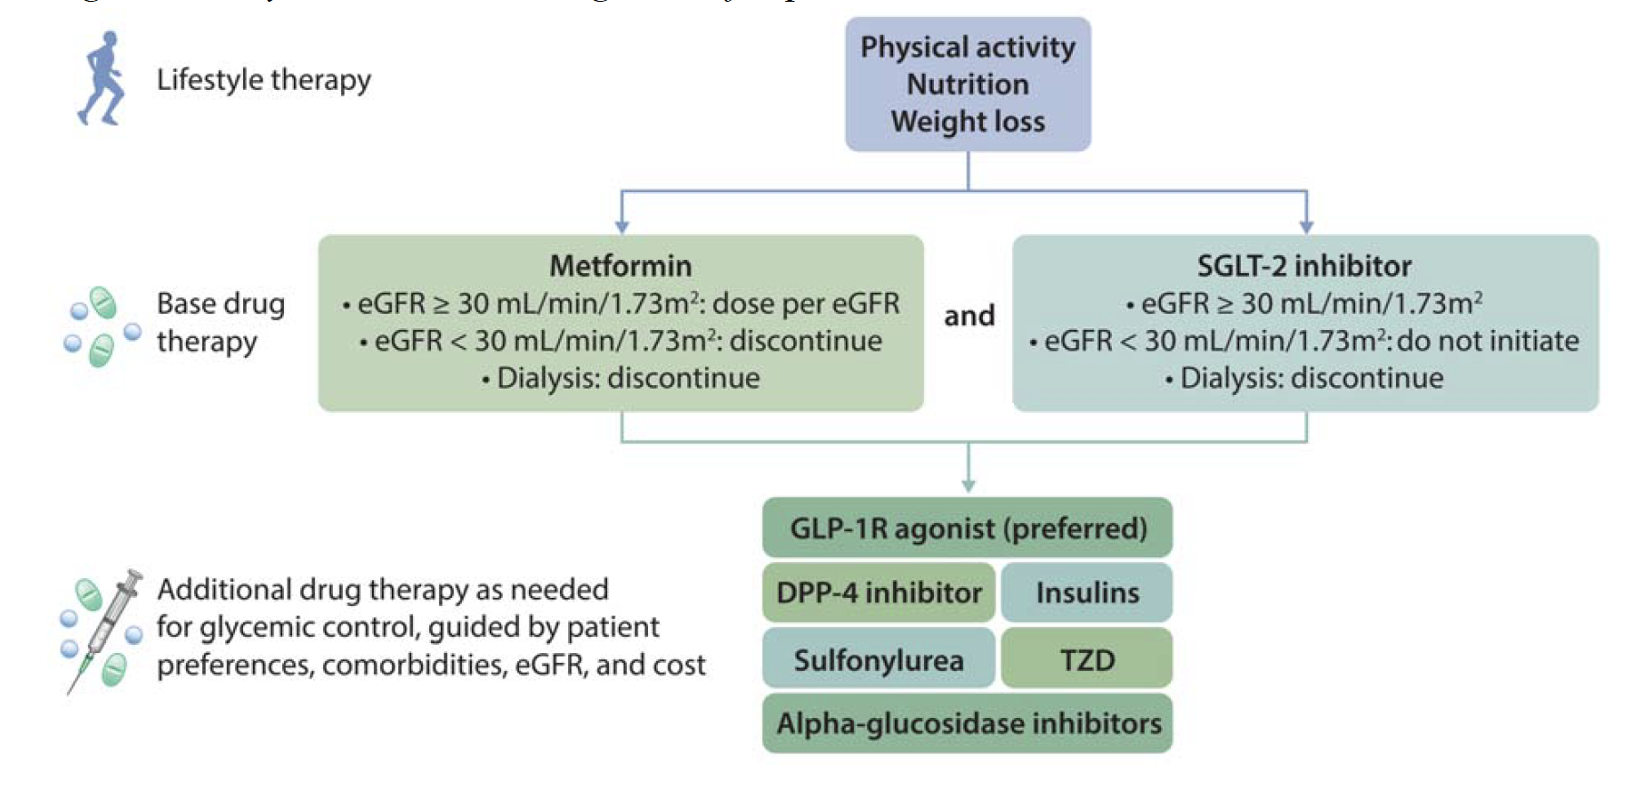
Tratamiento recomendado por las guías: Manejo de la hieprglucemia en pacientes con DM tipo 2 y ERC
DM2: diabetes mellitus tipo 2
ERC: enfermedad renal crónica: albuminuria > 30 mg/g y/o FGe < 60 ml/min/1,73m2.
De Boer IH. Kidney Int. 2020 Jul 10:S0085-2538(20)30798-5
Notes:
Las recientemente publicadas guias KDIGO nos indican que si el paciente presenta enfermedad renal crónica de la DM2 (albuminuria > 30 mg/g y/o FGe < 60 ml/min/1,73m2) deberá iniciarse con medidas generales de estilo de vida y tratamiento con metformina y un iSGLT2.
Si no se logran los objetivos glucemicos se añadirán otros farmacos, prferiblemente AR GLP1.

Slide 24
Aspectos prácticos del tto de la hiperglucemia en la nefropatía diabética (I)
Metformina
  Ajuste de dosis según FG (ml/min/1,73 m²):
    FGe > 45 → No ajuste dosis; FGe 30-45 → Reducir a la mitad; FG< 30 : suspender.
  Metformina:→↓absorción de B12 en 30 % de los pacientes (monitorizar si se toma > 5 años).
  Efectos 2º: gastrointestinales y posibilidad de acidosis láctica en complicaciones agudas.
iSGLT2
  ↓glucemia menor a medida que baja el FGe (Considerar un tratamiento adicional si FGe <45 ml/min/1.73m2).
  Posibilidad de cetoacidosis diabética si ↓↓ingesta , ↓necesidad de insulina rápida, dietas cetógenas o DM tipo 1 o enfermedades agudas concomitantes o deshidratación grave.
  Aumento de infecciones genitales por cándida.
  Deterioro reversible nefroprotector FG (↓ hiperfiltración). No suspender.

Slide 25
Aspectos prácticos del tto de la hiperglucemia en la nefropatía diabética (II)
AR GLP-1 (agonistas del receptor del péptido similar al glucagón tipo 1)
  Importante reducción de la HbA1c (> 1 %).
  Efectos 2º gastrointestinales (aumentar la dosis progresivamente)
  Pérdida de peso
  Riesgo de hipoglucemia si se asocia a sulfonilureas o insulina
Insulina:
  En DM tipo 1 y DM tipo lada y en mal control metabólico (HbA1c > 9 %)
  Reducción de dosis. FGe: 15-60: ↓15 % de la dosis. FGe: <15: ↓50 % de la dosis.

Slide 26
Tratamiento de la nefropatía diabética (resumen)
Control metabólico para obtener HbA1c < 6.5 con el menor riesgo de hipoglucemias posible y con fármacos que hayan demostrado beneficio cardiovascular y renal (iSGLT2, AR GLP1).
Control de los factores de riesgo cardiovascular (dislipemia, obesidad, HTA, tabaquismo…).
Prevención de la nefropatía:
  Control de factores de progresión renal.
  Bloqueo del SRAA
  iSGLT2 (beneficio en progresión renal, insuficiencia cardiaca y otros eventos CV)
  AR GLP1 (beneficio en proteinuria, ↓peso, posible efecto directo nefroprotector renal)
  Finerenona (Antagonista del receptor mineral corticoide)

